Slide 1
Семинар
«Апробация УМК «Школа возможностей»
Из опыта работы коллектива МОУ «Гимназия №1» по освоению УМК «Школа возможностей»
в рамках регионального проекта по развитию личностного потенциала
Морошкина Н.А., зам. директора по нач. классам,
Пугина Н.Ю., педагог-психолог,
Разумовская Е.Е., зам. директора по ВР
МОУ «Гимназия №1»
15 апреля 2021 г.

Slide 2
Работа по УМК «Социально-эмоциональное развитие детей» позволила включить педагогов, учащихся, родителей в скорейший процесс адаптации первоклассников к школе, создать условия для социализации и развития младших школьников благодаря использованию разнообразных форм сотрудничества и общения, ролевых и межличностных отношений взрослых и детей.

Slide 3
Понимание другого человека – ключ к успеху. Не менее важно умение распознавать эмоции других людей, понимать их причины. В основе этих умений лежит эмоциональный интеллект. Развитый эмоциональный интеллект помогает детям быть более уверенными в себе, лучше адаптироваться к новым ситуациям и возрастающей учебной нагрузке, быть компетентными и тактичными в общении, легко завязывать дружеские, а в будущем и деловые отношения, быть эффективными в командной работе, разрешать конфликтные ситуации, вести за собой. Сразу после первых осенних каникул обучающиеся окунулись в игру "Палитра эмоций"

Slide 4
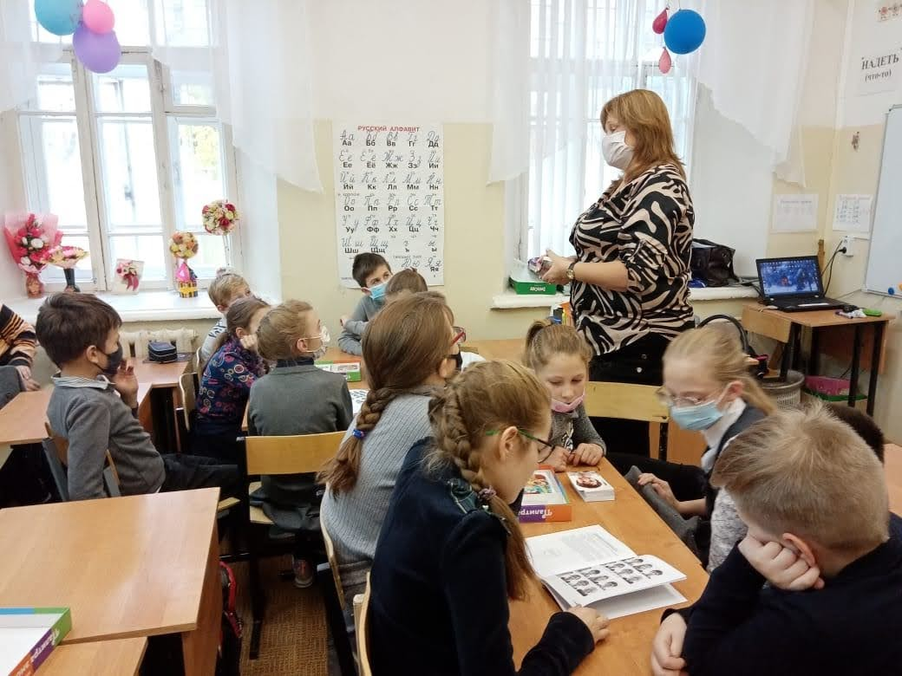

Slide 5
Мы живем в интересное время – в эпоху главенства технологий и быстрых перемен. В этом новом сложном мире особенно остро встает вопрос самоопределения и формирования навыков самостоятельного построения своей жизни у детей и взрослых. В рамках региональной площадки по ЛРОС, обучающимися 10 класса была освоена игра "Путь в будущее" . Она помогает развить у подростков осознанный подход к жизни, навыки работы в команде, эффективную коммуникацию, критическое и креативное мышление, эмоциональный интеллект

Slide 6
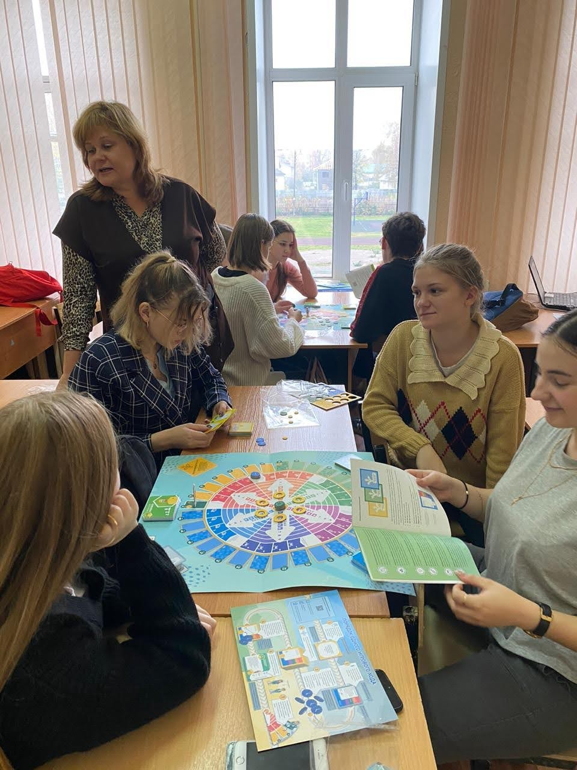

Slide 7
Благодарим за внимание!
Контактная информация:
Г. Углич, пл. Пушкина,8
Телефон: 8 (48532) 2-09-55

